Slide 1
【何西阿書 12:1-6】
¹ 以法蓮吃風，且追趕東風，時常增添虛謊和強暴，與亞述立約，把油送到埃及。²耶和華與猶大爭辯，必照雅各所行的懲罰他，按他所做的報應他。³他在腹中抓住哥哥的腳跟，壯年的時候與神較力，⁴⁻⁵與天使較力，並且得勝，哭泣懇求，在伯特利遇見耶和華。耶和華－萬軍之神在那裏曉諭我們以色列人；耶和華是他可記念的名。⁶所以你當歸向你的神，謹守仁愛、公平，常常等候你的神。

Slide 2
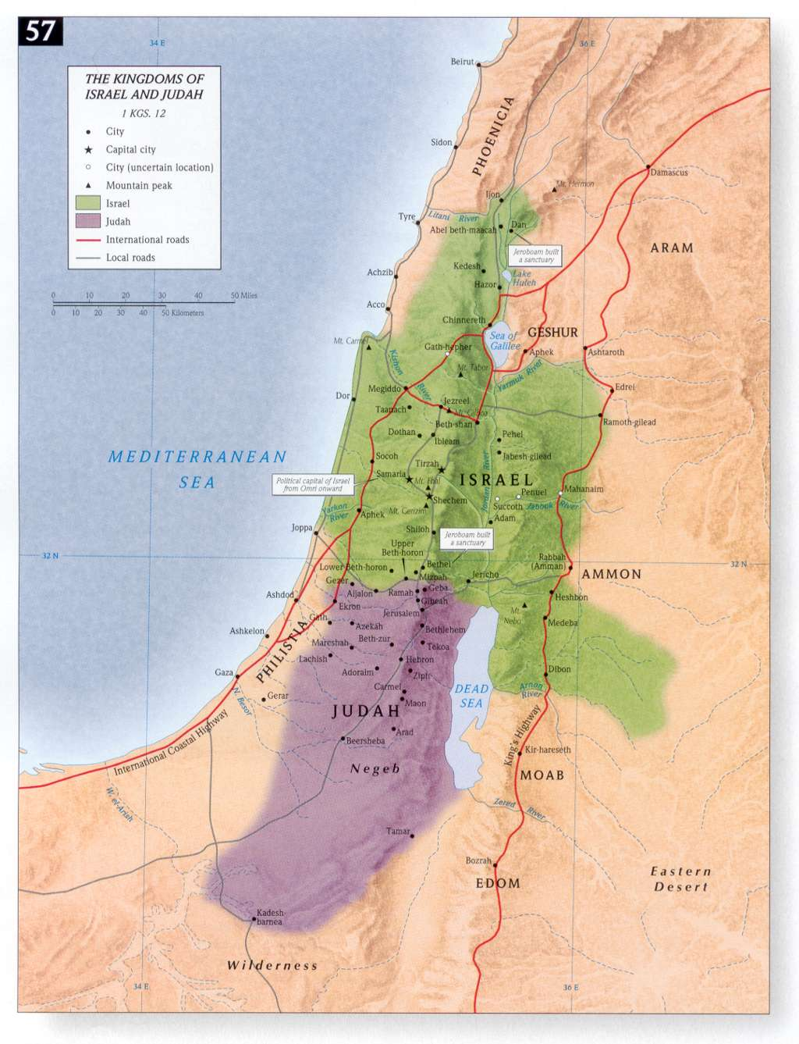
西頓
³他在腹中抓住哥哥的腳跟，壯年的時候與神較力，⁴⁻⁵與天使較力，並且得勝，哭泣懇求，在伯特利遇見耶和華。耶和華－萬軍之神在那裏曉諭我們以色列人；耶和華是他可記念的名。
（何西阿書12:3-5）
推羅
但
亞蘭
以色列
撒馬利亞
伯特利
亞捫
伯特利 בֵּית־אֵל 〔神的殿〕，雅各遇見神的地方(創28:19)，他稱神為伯特利的神，後來也在那裡為神築壇(創35:6-7)。北國以色列第一個王耶羅波安造金牛犢，安在伯特利和但，使百姓陷在罪裡。
(王上12:28-30)。
非利士
耶路撒冷
猶大
摩押
以東

Slide 3
【何西阿書 12:7-11】
⁷ 以法蓮是商人，手裏有詭詐的天平，愛行欺騙。⁸ 以法蓮說：我果然成了富足，得了財寶；我所勞碌得來的，人必不見有甚麼不義，可算為罪的。⁹自從你出埃及地以來，我就是耶和華－你的神；我必使你再住帳棚，如在大會的日子一樣。¹⁰我已曉諭眾先知，並且加增默示，藉先知設立比喻。¹¹ 基列人沒有罪孽嗎？他們全然是虛假的。人在吉甲獻牛犢為祭，他們的祭壇好像田間犂溝中的亂堆。

Slide 4
西頓
¹¹ 基列人沒有罪孽嗎？他們全然是虛假的。人在吉甲獻牛犢為祭，他們的祭壇好像田間犂溝中的亂堆。
（何西阿書12:11）
推羅
亞蘭
基列
基列גִּלְעָד 〔石堆〕，約但河東雅各與拉班立約，立石為證之地(創31:44-47)，基列也是個地區，指約但河東。比加轄年間，基列有50個人幫助比加奪權篡位。比加年間，亞述王攻取基列地，將人擄到亞述(王上15:25, 29)。
以色列
撒馬利亞
吉甲
亞捫
非利士
耶路撒冷
猶大
吉甲 גִּלְגָ〔滾去〕，以色列人過約但河後，在吉甲立了12塊石頭為證，表明神以大能領他們過約但河(書4:20-24)。
何西阿三次提到吉甲，指出拜牛犢的罪。(4:15; 9:15; 12:11)
摩押
以東

Slide 5
【何西阿書 12:12-14】
¹²從前雅各逃到亞蘭地，以色列為得妻服事人，為得妻與人放羊。¹³耶和華藉先知領以色列從埃及上來；以色列也藉先知而得保存。¹⁴ 以法蓮大大惹動主怒，所以他流血的罪必歸在他身上。主必將那因以法蓮所受的羞辱歸還他。

Slide 6
西頓
¹²從前雅各逃到亞蘭地，以色列為得妻服事人，為得妻與人放羊。¹³耶和華藉先知領以色列從埃及上來；以色列也藉先知而得保存。 （何西阿書12:12-13）
推羅
亞蘭
以色列
撒馬利亞
亞蘭 אֲרָם ，屬閃族(創10:22)，在現今的敘利亞。雅各躲避他哥哥以掃時，曾逃到那裡，娶舅舅拉班的兩個女兒為妻，並生兒養女(創28:1-5; 29-32章)。後因躲避飢荒，全家下到埃及，形成以色列民族(出1:1-7)。
亞捫
非利士
耶路撒冷
猶大
摩押
埃及
以東

